Slide 1
NHẬP MÔN MẠCH SỐ
CHƯƠNG 4: BÌA KARNAUGH
Notes:
Một phương pháp giúp ta có thể rút gọn biểu thức Boolean nhanh hơn và hiệu quả hơn phương pháp đại số Boolean
Nhưng bị giới hạn chỉ dùng cho 5 biến trở xuống
- Thiết kế mạch Logic

Slide 2
Nội dung
Tổng quan
Các dạng biểu diễn biểu thức logic
Thiết kế một mạch số
Bìa Karnaugh
Phương pháp rút gọn bìa Karnaugh
Bìa Karnaugh 2 biến
Bìa Karnaugh 3 biến
Bìa Karnaugh 4 biến
Bìa Karnaugh 5 biến
Biểu thức mang giá trị tùy định

Slide 3
Bìa Karnaugh
M. Karnaugh, “The Map Method for Synthesis of combinatorial Logic Circuits”, Transactions of the American Institute of Electrical Engineers, Communications and Electronics, Vol. 72, pp. 593-599, November 1953.
Bìa Karnaugh là một công cụ hình học để đơn giản hóa các biểu thức logic

Slide 4
Bìa Karnaugh
Bìa Karnaugh là biểu diễn của bảng sự thật dưới dạng một ma trận các ô (matrix of squares/cells) trong đó mỗi ô tương ứng với dạng tích chuẩn (Minterm) hay dạng tổng chuẩn (Maxterm).
Với một hàm có n biến (literal), chúng ta cần một bảng sự thật có 2^{n} hàng, tương ứng bìa Karnaugh có 2^{n} ô (cell).
Để biểu diễn một hàm logic, một giá trị ngõ ra trong bảng sự thật sẽ là một giá trị tương ứng trong một ô (cell) trong bìa Karnaugh

Slide 5
Phương pháp rút gọn bìa Karnaugh
Bước 1: Vẽ bìa Karnaugh gồm 2^{n} ô có hàm logic có n biến ngõ vào
Bước 2: Đặt giá trị ngõ vào và ngõ ra lên bìa Karnaugh
Giá trị ngõ vào giữa 2 ô liên tiếp chỉ được khác nhau một bit.
Giá trị ngõ ra đặt trong ô tương ứng với giá trị ngõ vào. Cần lưu ý trọng số của mỗi biến ngõ vào để đảm bảo giá trị ngõ ra được đặt đúng.
Bước 3: Gom nhóm
Gom nhóm các ô liên kề nhau có giá trị ngõ ra giống nhau. Các ô được xem là liền kề nhau khi ngõ vào của nó chỉ khác nhau 1 bit. Có 2 phương pháp:
Gom nhóm theo Minterm: gom nhóm các ô có giá trị “1”
Gom nhóm theo Maxterm: gom nhóm các ô có giá trị “0”
Mỗi nhóm có thể có 2^{i} ô (32, 16, 8, 4, 2, 1 ô tương ứng với i là 5, 4, 3, 2, 1, 0)
Nhóm có khả năng gom nhóm lớn hơn cần được ưu tiên thực hiện trước. Một ô có thể được gom bởi nhiều nhóm khác nhau.
Gom nhóm kết thúc khi tất cả các giá trị “1” trong bìa Karnaugh đã được gom (theo Minterm), hoặc các giá trị “0” trong bìa đã được gom (theo Maxterm)

Slide 6
Phương pháp rút gọn bìa Karnaugh
Bước 4: Rút gọn biểu thức
Nhóm có 2^{n} ô liền kề nhau sẽ rút gọn được n biến.
Mỗi một nhóm sẽ được biểu diễn thành một term của biểu thức rút gọn (theo Minterm hoặc Maxterm)
Trong một nhóm, nếu biến ngõ vào nào thay đổi thì được bỏ đi khỏi term đó, nếu biến ngõ vào nào giữ nguyên thì sẽ được giữ lại trong term đó, theo quy tắc:
Nếu trong bước 3 gom nhóm theo Minterm: biến ngõ vào giữ nguyên nếu nó mang giá trị “1”, biến ngõ vào mang dấu bù nếu nó mang giá trị “0”.
Nếu trong bước 3 gom nhóm theo Maxterm: biến ngõ vào giữ nguyên nếu nó mang giá trị “0”, biến ngõ vào mang dấu bù nếu nó mang giá trị “1”.

Slide 7
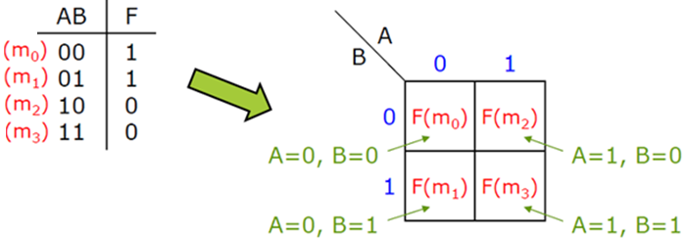
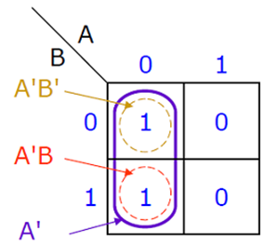

Bìa Karnaugh 2 biến

Slide 8
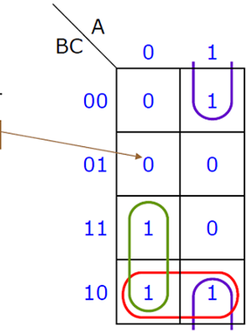
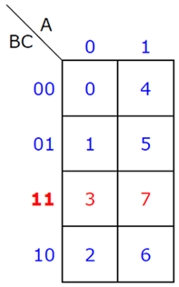
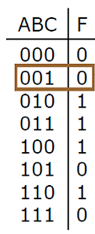
Bìa Karnaugh 3 biến
Ví dụ:
(đại số)
(chưa tối ưu)
(tối ưu)

Slide 9
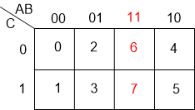
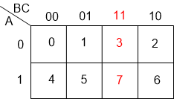
Bìa Karnaugh 3 biến
Cách 2
Cách 3
Cách 1
Lưu ý: có thể sử dụng cách nào để biểu diễn bìa-K cũng được, nhưng phải lưu ý trọng số của các biến thì mới đảm bảo thứ tự các ô theo giá trị thập phân.
Notes:
- Có nhiều cách để biểu diễn bìa K

Slide 10
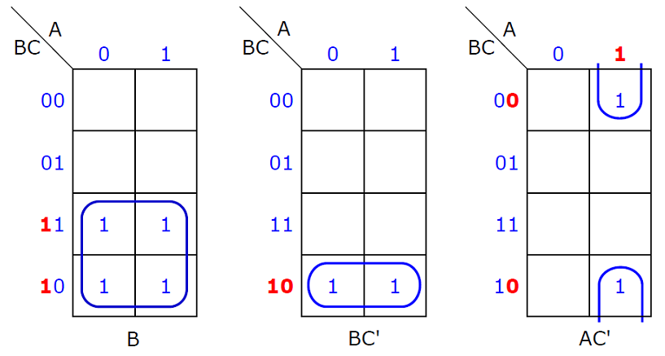
Bìa Karnaugh 3 biến

Slide 11
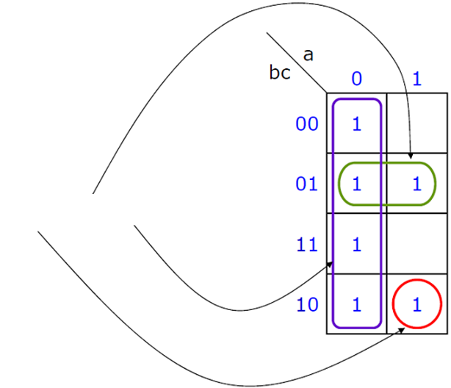


Bìa Karnaugh 3 biến
f
(chưa tối ưu)
(tối ưu)

Slide 12
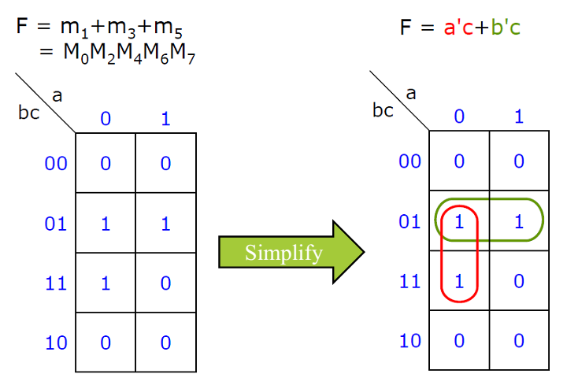
Bìa Karnaugh 3 biến
F
F

Slide 13
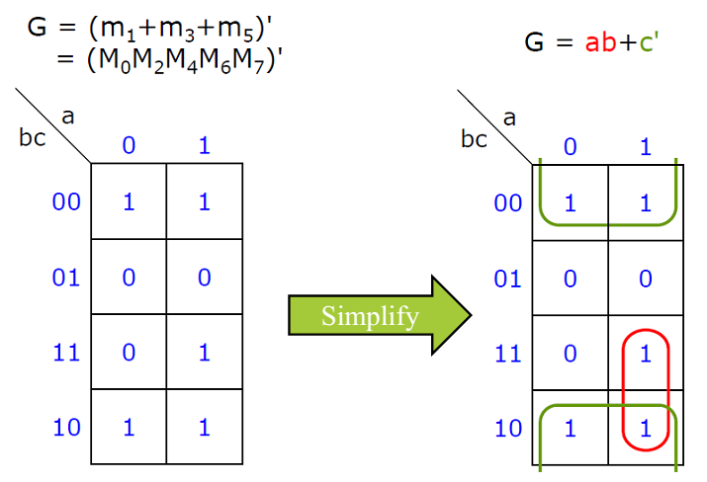
Bìa Karnaugh 3 biến
G
G

Slide 14
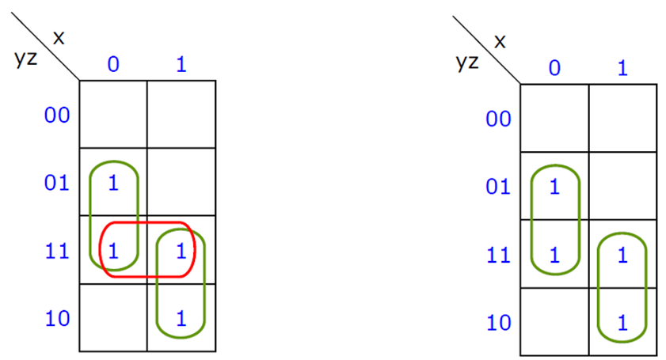
Bìa Karnaugh 3 biến
Ví dụ:
F = x’z + xy + yz
F = x’z + xy
Rút gọn chưa tối ưu
Rút gọn tối ưu
Notes:
-

Slide 15
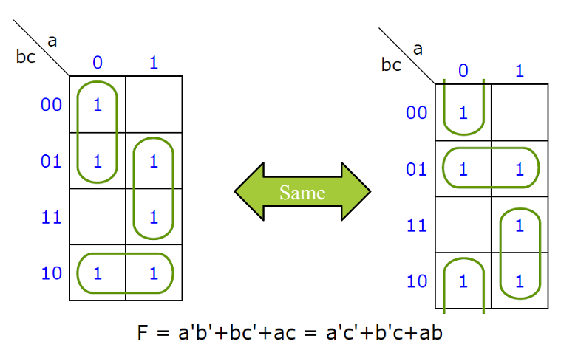
Bìa Karnaugh 3 biến
Ví dụ:

Slide 16
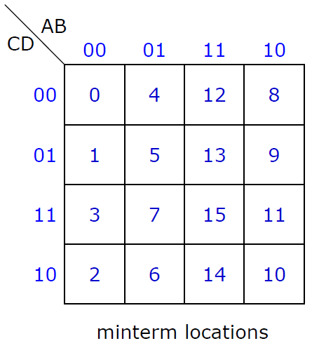
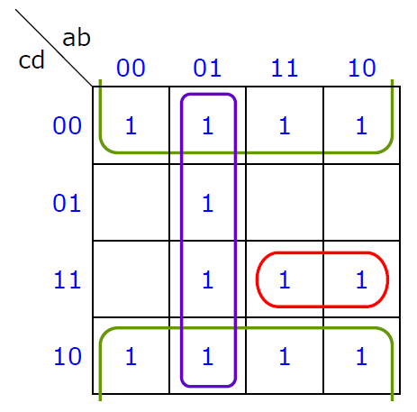
Bìa Karnaugh 4 biến
F = ac + a’b + d’
Simplify

Slide 17


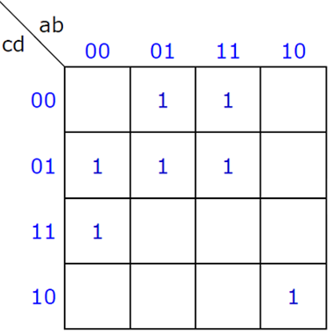
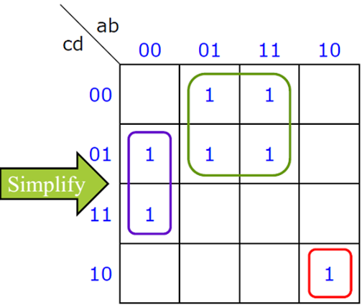
Bìa Karnaugh 4 biến

Slide 18

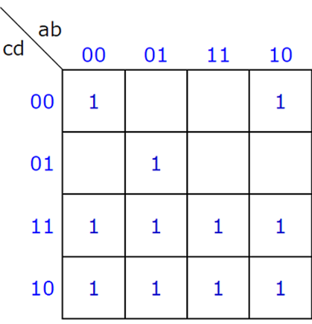
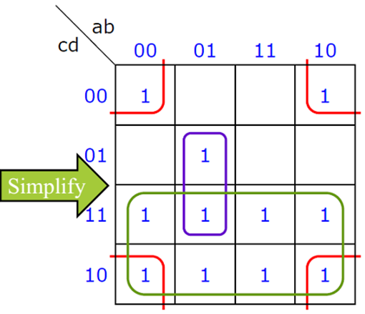
Bìa Karnaugh 4 biến
Notes:
Tuần sau bắt dâdu từ đây!

Slide 19
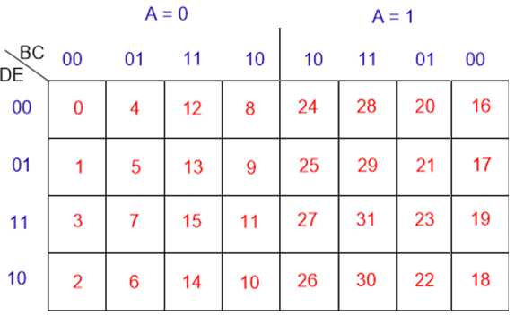
Bìa Karnaugh 5 biến
Ví dụ:
Vẽ bìa Karnaugh như hình
bên để vẫn đảm bảo quy tắc:
hai ô liên kề nhau chỉ được
khác nhau 1 bit giá trị ngõ vào

Slide 20
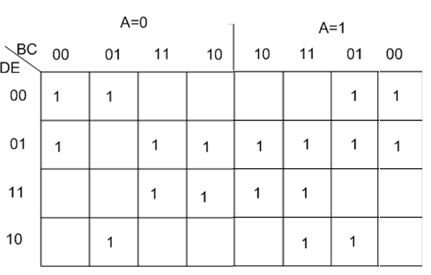
Bìa Karnaugh 5 biến

Slide 21
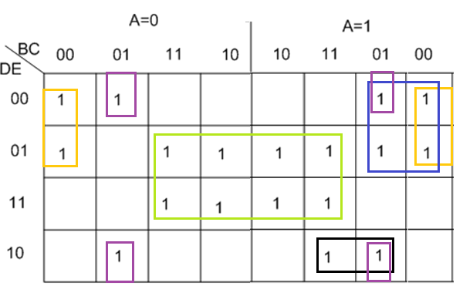
Bìa Karnaugh 5 biến
F = BE + B’CE’ + B’C’D’ + AB’D’ + ACDE’

Slide 22
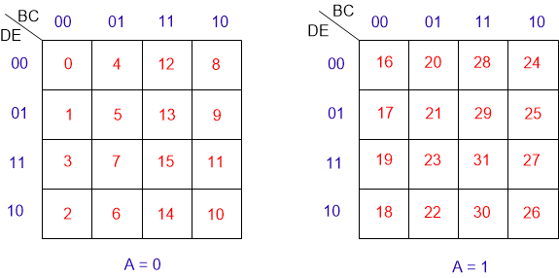
Bìa Karnaugh 5 biến
Phương pháp khác

Slide 23
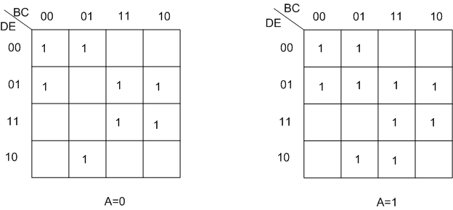
Bìa Karnaugh 5 biến

Slide 24
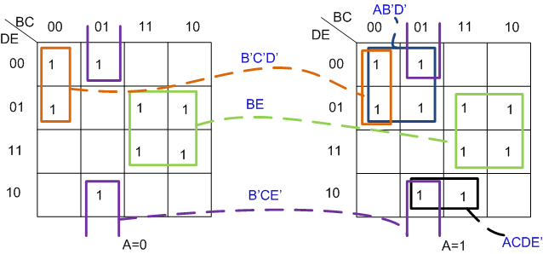
Bìa Karnaugh 5 biến
F = BE + B’CE’ + B’C’D’ + AB’D’ + ACDE’

Slide 25
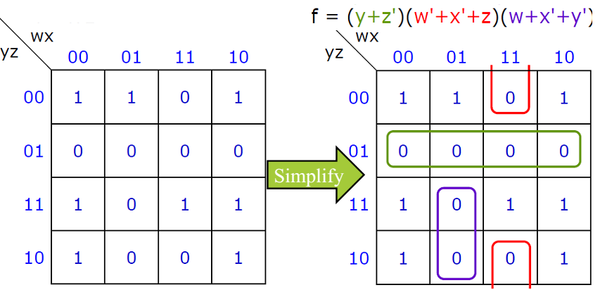
Đơn giản biểu thức theo Maxterm (Product of Sum)
Khoanh tròn giá trị 0 thay vì giá trị 1
Ví dụ: f = x’z’ + wyz + w’y’z’ + x’y

Slide 26
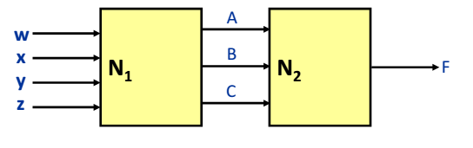
Biểu thức mang giá trị tùy định
Giả thuyết: N1 không bao giờ cho kết quả ABC = 001 và
ABC = 110
Câu hỏi : F cho ra giá trị gì trong trường hợp ABC = 001 và ABC = 110 ?
We don’t care!!!

Slide 27
Biểu thức mang giá trị tùy định
Trong trường hợp trên thì chúng ta phải làm thế nào để đơn giản N2?
Giả sử F(0,0,1) = 0 và F(1,1,0)=0, ta có biểu thức sau:
0
F(A,B,C) = A’B’C’ + A’BC’ + A’BC + ABC
= A’C’(B’ + B) + (A’ + A)BC
0
= A’C’·1 + 1·BC
= A’C’ + BC

Slide 28
Biểu thức mang giá trị tùy định
Tuy nhiên, nếu giả sử F(0,0,1)=1 và F(1,1,0)=1, ta có biểu thức sau:
F(A,B,C) = A’B’C’ + A’B’C + A’BC’ + A’BC + ABC’ + ABC
= A’B’(C’ + C) + A’B(C’ + C) + AB(C’ + C)
1
= A’B’ ·1 + A’B ·1 + AB ·1
= A’B’ + A’B + AB
= A’B’ + A’B + A’B + AB
1
= A’(B’ + B) + (A’ + A)B
= A’·1 + 1·B
= A’ + B
So sánh với giả thuyết trước đó:
F(A,B,C) = A’C’ + BC, giải pháp nào chi phí ít hơn (tốt hơn)?

Slide 29
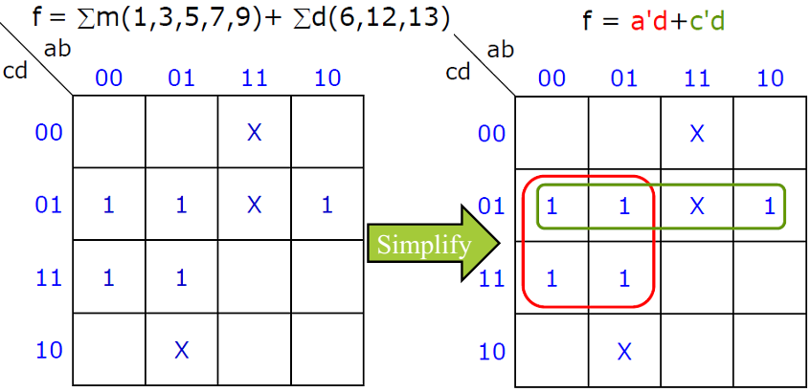
Biểu thức mang giá trị tùy định
Tất cả các ô 1 phải được khoanh tròn, nhưng với ô có giá trị X thì tùy chọn, các ô này chỉ được - xem xét là 1 nếu đơn giản biểu thức theo dạng SOP - hoặc xem xét là 0 nếu đơn giản biểu thức theo dạng POS

Slide 30
Tóm tắt nội dung chương học
Qua Phần 2 - Chương 4, sinh viên cần nắm những nội dung chính sau:
Phương pháp rút gọn biểu thức logic để tối ưu thiết kế bằng bìa Karnaugh 2 biến, 3 biến, 4 biến và 5 biến

Slide 31
Thảo luận?

Slide 32

Kiểm tra 15’
Rút gọn biểu thức sau
Bằng các định lý Boolean
Bằng bìa K

Slide 33

Kiểm tra 15’
Rút gọn biểu thức sau
Bằng các định lý Boolean
Bằng bìa K

